Slide 1
Leistungen
1. Allgemeine Verkehrsangelegenheiten
2. Kfz-Zulassungswesen
3. Führerscheinwesen
4. Kennzeichenreservierung
5. Das Umweltamt mit:
5.1 Naturschutz- und Forstbehörde
5.2 Wasserbehörde
5.3 Immissionsschutzbehörde
5.4 Abfall- und Bodenschutzbehörde
6. Anträge für Fördermittel
7. Anträge für Bienenhalter

Slide 2
1. Allgemeine Verkehrsangelegenheiten
Gewerbsmäßiger Kraftfahrzeugverkehr
Erteilung Güterkraftverkehrsgenehmigung
Genehmigung nach dem Personenbeförderungsgesetz
Erteilung der Personenbeförderungsgenehmigung im Gelegenheitsverkehr, z.B. Taxen und Mietwagen
Verkehrserziehung, Verkehrslenkung, Verkehrsplanung
Mitwirkung im Rahmen von Planfeststellungen
Verkehrsüberwachung im fließenden Verkehr

Slide 3
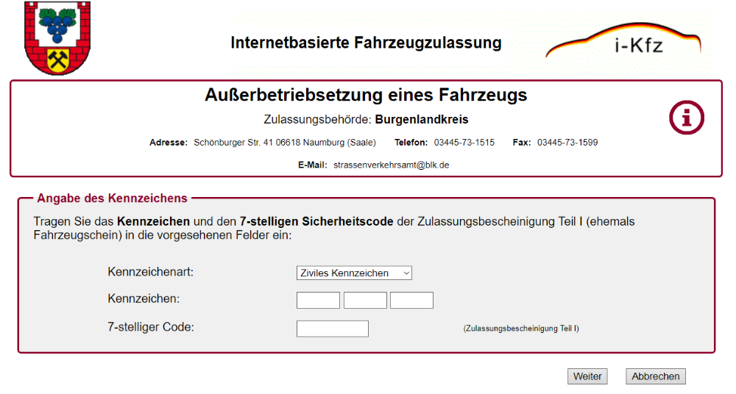
2. Kfz-Zulassungswesen
Erstzulassung, Wiederzulassung, Umschreibung und Abmeldung von Kfz
Internationale Zulassung von Fahrzeugen
Online-Funktion
Gebühren: 42,48 €

Slide 4
3. Führerscheinwesen
Erteilung, Erweiterung und Umschreibung der Fahrerlaubnis
Internationale Führerscheine und Ersatzführerscheine
4. Kennzeichenreservierung
Gebühr: 2,60 € für die Reservierung, 10,20 € für das Wunschkennzeichen

Slide 5
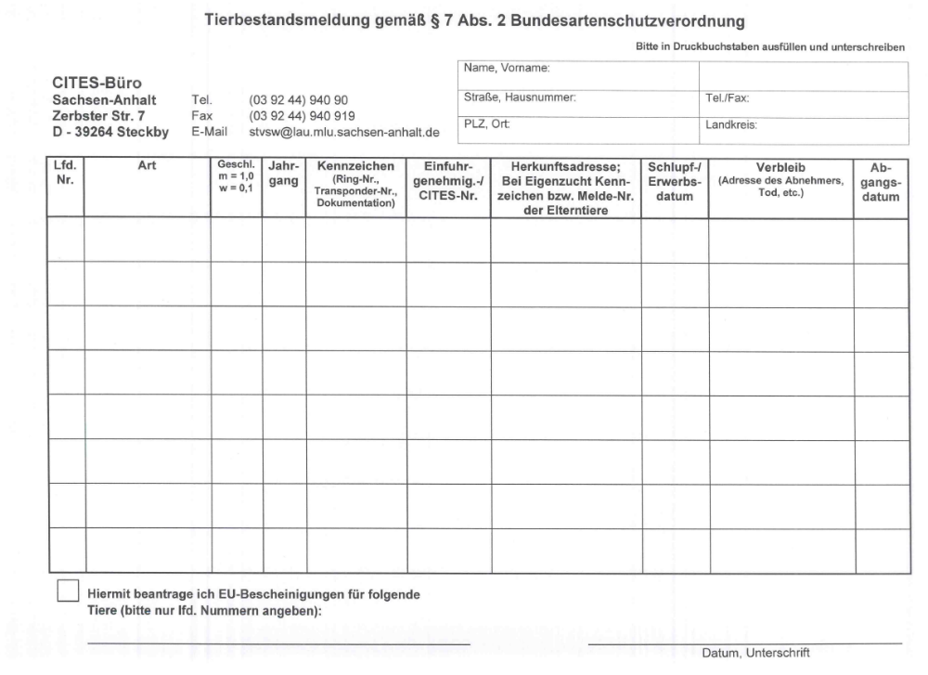
5. Das Umweltamt
5.1 Naturschutz- und Forstbehörde:
Naturschutzhelfer, Naturschutzbeirat, Naturschutzbeauftragte
Landschaftsplanung
Schutzobjekte, Artenschutz
5.2 Wasserbehörde
Gewässerschutz
Erteilung von wasserrechtlichen Erlaubnissen
5.3 Immissionsschutzbehörde
Genehmigungen nach Bundes-Immissionsschutzgesetz (BImSchG)
Allgemeine Bürgerberatung zu Fragen des Immissionsschutzes
5.4 Abfall- und Bodenschutzbehörde
Altlastenerkundung, -sanierung und -überwachung
Überwachung der Abfallbeseitigungsanlagen

Slide 6
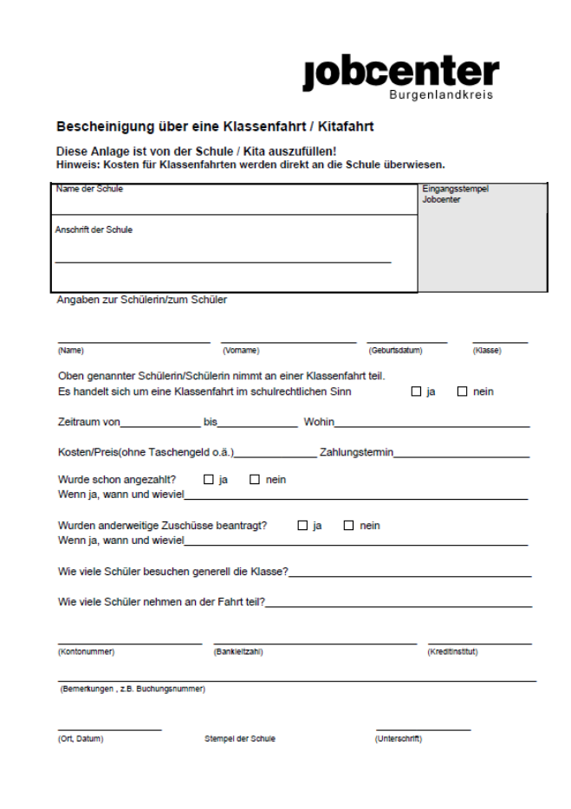
6. Anträge für Fördermittel
1. Antrag für eine Klassenfahrt/Kitafahrt
2. Antrag auf Leistungen für Bildung und Teilhabe
3. Antrag für eintägige Ausflüge
7. Anträge für Bienenhalter
Antrag auf amtliche Untersuchung zur amerikanischen Faulbrut

